Slide 1
ALGORITMA &
PEMROGRAMAN
Pertemuan 1
M. Benny Chaniago

Slide 2
Masalah
Manusia hidup dengan segala masalah yang melingkupinya. Hidup pada dasarnya adalah serangkaian aktivitas menyelesaikan masalah.
Menurut Richard R. Neapolitan dalam bukunya yang berjudul Foundations of Algorithms bahwa “masalah adalah pertanyaan atau tugas yang kita cari jawabannya”.

Slide 3
Contoh Masalah 1
Jika kita mempunyai setumpuk kartu yang berjumlah n = 50 buah, maka secara tradisional langkah-langkah yang biasa dilakukan orang kalau mengurutkan kartu adalah dengan mencari kartu bernomor terkecil lebih dahulu, lalu letakkan pada posisi pertama (atas). Selanjutnya, cari kartu dengan nomor terkecil berikutnya, lalu letakkan di bawah kartu pertama. Begitulah, kita mencari kartu dengan nomor terkecil seterusnya sampai hanya tersisa satu kartu.

Slide 4
Solusi Masalah 1
Cari kartu dengan nomor terkecil
Tempatkan kartu tersebut pada posisi paling atas
Cari kartu dengan nomor terkecil berikutnya
Tempatkan kartu tersebut di bawah kartu pertama
Cari kartu dengan nomor terkecil berikutnya
Tempatkan kartu tersebut di bawah kartu kedua
Cari kartu dengan nomor terkecil berikutnya
Tempatkan kartu tersebut di bawah kartu ke-48 (tersisa satu kartu lagi, tetapi tidak perlu diurutkan lagi)

Slide 5
Algoritma Masalah 1
Cari kartu dengan nomor terkecil di antara kartu yang tersisa
Tempatkan kartu tersebut pada posisi yang tepat
Ulangi kembali dari langkah 1 sebanyak n – 1 kali.

Slide 6
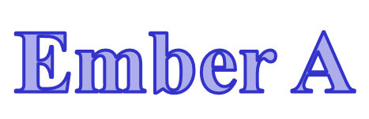
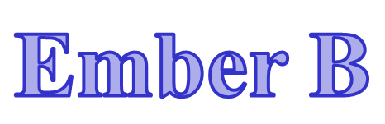
Masalah 2
Pindahkan isi ember A ke ember B dan isi ember B ke ember A tanpa mencampurkan kedua isinya

Slide 7
Algoritma Masalah 2
Tuangkan air dari ember A ke dalam ember C
Tuangkan air dari ember B ke dalam ember A
Tuangkan air dari ember C ke dalam ember B

Slide 8
Masalah 3
5 Liter
3 Liter
Anda diminta mendapatkan air (dari sebuah danau) sebanyak 4 liter dengan menggunakan bantuan hanya kedua ember tersebut (tidak ada peralatan lain yang tersedia, hanya kedua ember itu saja yang ada)

Slide 9
Algoritma Masalah 3
Isi penuh ember 3 liter dengan air.
Tuang air dari ember 3 liter ke dalam ember 5 liter.
Isi penuh ember 3 liter dengan air.
Tuangkan air dari ember 3 liter ke dalam ember 5 liter hingga penuh.
Buang seluruh air dari ember 5 liter.
Tuangkan air dari ember 3 liter ke dalam ember 5 liter.
Isi penuh ember 3 liter dengan air.
Tuangkan air dari ember 3 liter ke dalam ember 5 liter.

Slide 10
Masalah 4
Seorang pemuda tiba di tepi sebuah sungai. Pemuda tersebut membawa seekor kambing, seekor srigala dan sekeranjang sayur. Mereka bermaksud hendak menyeberangi sungai. Pemuda itu menemukan sebuah perahu kecil di pinggir sungai tetapi sayang hanya dapat memuat satu bawaan saja setiap kali menyeberang. Situasinya dipersulit dengan kenyataan bahwa srigala tidak dapat ditinggalkan berdua dengan kambing karena srigala akan memangsa kambing atau kambing tidak dapat ditinggal berdua dengan sekeranjang sayur karena kambing akan memakan sayur. Bagaimana algoritma si pemuda menyeberangkan seluruh bawaannya sampai ke seberang sungai dengan selamat. Tentu saja hanya di pemuda yang bisa mendayung perahu.

Slide 11
Algoritma Masalah 4
Pemuda menyeberangkan kambing dari sisi A ke sisi B
Pemuda menyeberang sendiri dari B ke A
Pemuda menyeberangkan srigala dari A ke B
Pemuda menyeberangkan kambing dari B ke A
Pemuda menyeberangkan sayur dari A ke B
Pemuda menyeberang sendiri dari B ke A
Pemuda menyeberangkan kambing dari A ke B

Slide 12
Sejarah Algoritma (1)
Algoritma mempunyai sejarah yang cukup aneh. Kata ini tidak muncul di dalam kamus Webster sampai akhir tahun 1957. Orang hanya menemukan kata algorism yang berarti proses menghitung dengan angka arab.

Slide 13
Sejarah Algoritma (2)
Akhirnya para ahli sejarah matematika menemukan asal mula kata algoritma. Kata algorism berasal dari nama penulis buku Arab yang terkenal, yaitu Abu Ja’far Muhammad ibnu Musa al-Khuwarizmi yang bukunya berjudul Kitab al jabar wal-muqabala, artinya Buku Pemugaran dan Pengurangan (The book of restoration and reduction).

Slide 14
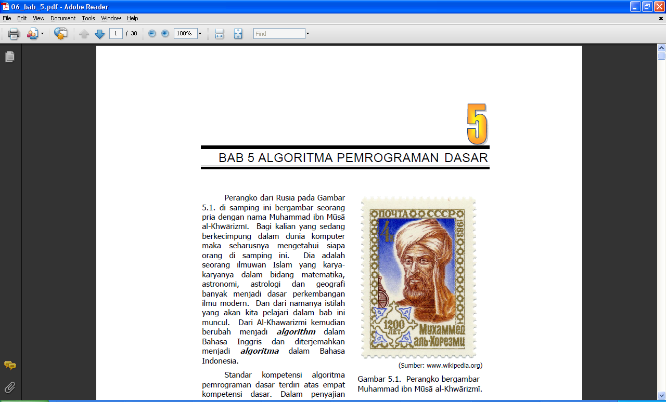
Sejarah Algoritma (3)
Perangko dari Rusia pada Gambar di samping ini bergambar seorang pria dengan nama Muhammad ibn Mūsā al-Khwārizmī. Bagi kalian yang sedang berkecimpung dalam dunia komputer maka seharusnya mengetahui siapa orang di samping ini. Dia adalah seorang ilmuwan Islam yang karya-karyanya dalam bidang matematika, astronomi, astrologi dan geografi banyak menjadi dasar perkembangan ilmu modern. Dan dari namanya istilah yang akan kita pelajari dalam bab ini muncul. Dari Al-Khawarizmi kemudian berubah menjadi algorithm dalam Bahasa Inggris dan diterjemahkan menjadi algoritma dalam Bahasa Indonesia.

Slide 15
Tahapan Pemecahan Masalah
Algoritma
Translasi
Program dalam
Bahasa Tingkat Tinggi
Kompilasi
Program dalam
Bahasa Mesin
Interpretasi oleh CPU
Operasi
(Baca, tulis, hitung, perbandingan, dll)

Slide 16
ALGORITMA
adalah langkah-langkah
yang diambil dalam
menyelesaikan suatu tugas
Langkah-langkah harus tersusun secara LOGIS
dan Efisien
agar dapat menyelesaikan tugas dengan benar
dan efisien.
Diselesaikan
Oleh
KOMPUTER

Slide 17
ALGORITMA
merupakan gabungan antara SENI dan TEKNIK
Seni,
karena Algoritma penuh dengan kreativitas dan imajinasi yang jenius
TEKNIK,
Karena Algoritma diterapkan di Komputer
yang penuh dengan TOOL
dan metodologi

Slide 18
Salah satu buku literatur, memberikan definisi dan kriteria sebuah algoritma sebagai berikut :
An algorithm is a finite set of instructions which, if followed, accomplish a particular task. In addition every algorithm must satisfy the following criteria :
1).
Input : there are zero or more quantities which are externally supplied;
2).
Output : at least one quantity is produced;
3).
Definiteness : each instruction must be clear and unambiguous;
4).
Finiteness : if we trace out the instructions of an algorithm, then for all cases the algorithm will terminate after a finite number of steps;
5).
Effectiveness : every instruction must be sufficiently basic that it can in principle be carried out by a person using only pencil and paper. It is not enough that each operation be definite as in 3), but it must also be feasible.
Horowitz,Eliis and Sahni, Sartaj; FUNDAMENTAL OF DATA STRUCTUTES; Computer Science Press, Inc.; Rocville, Maryland; 1983

Slide 19
Secara bebas definisi diatas dapat diterjemahkan sebagai berkut :
Algoritma adalah sekumpulan instruksi, yang apabila dijalankan, akan menyelesaikan suatu tugas tertentu. Sebagai tambahan, setiap algoritma harus memenuhi kriteria sebagai berikut
1). Tidak harus ada data masukan yang dimasukkan dari luar.
2). Paling tidak ada satu buah keluaran
3) Setiap instruksi jelas maksudnya dan tidak meragukan
4). Algoritma baik secara keseluruhan maupun sub algoritma bila ditelusuri harus ada titik berhentinya.
5). Setiap instruksi selain jelas juga harus dapat dilaksanakan, dan juga efektif dalam arti harus menghasilkan sesuatu. Sebagai contoh A = A + 0 atau A = A * 1, adalah termasuk instruksi yang tidak efektif.

Slide 20
Mempunyai
Processor contoh Intel Pentium
KOMPUTER
adalah alat pengolah data,
dengan konstruksi elektronik,
yang mempunyai, internal storage
bekerja dengan bantuan
Operating System
menurut program yang diberikan kepadanya.
RAM
Contoh
WINDOWS

Slide 21
Konfigurasi
Komputer

Slide 22
PROCESSOR
misal :
Intel Pentium
MEMORY
(internal Storage)
KEYBOARD
SCREEN
Output
device
Input
device
RAM
misal
kapasitas
64 MB
Misal
kapasitas
10 GB
HARDDISK
(external storage)
Input &
Output
device

Slide 23
PROCESSOR
misal :
Intel Pentium
Data
Program
MEMORY
(internal Storage)
data
data
data
PROGRAM
--------
--------
--------
--------
--------
--------
KEYBOARD
OPERATING
SYSTEM
SCREEN
Output
device
Input
device
RAM
misal
kapasitas
64 MB
Operating
System
Misal
kapasitas
10 GB
HARDDISK
(external storage)
Input &
Output
device

Slide 24
Internal Storage,
RAM (Random Access Memory)
misal dengan
Kapasitas 64 MB (Mega Byte)

Slide 25
BYTE adalah satuan memory
(storage) terkecil yang
masih bisa diberi alamat
no: 0
1
2
3
Satuan lain :
WORD ( 4 Byte)
HALF WORD ( 2 Byte)
DOUBLE WORD ( 8 Byte)
SECTOR (512 Byte)
memory
Bila memory dianggap sebagai sebidang tanah,
maka 1 BYTE dapat dianggap sebagai 1 meter persegi
No :
64 * 1024 * 1024 - 1
(Untuk memory 64 MB)
1 BYTE = 8 bit (binary digit)
X X X X X X X X
1 2 3 4 5 6 7 8

Slide 26
MEMORY dan satuan BYTE
Memory, bila dibayangkan sebagai sebidang tanah, maka satu BYTE adalah area sebesar satu meter persegi, yang dapat menyimpan satu buah huruf
Bila dibayangkan sebagai sebuah ruangan, maka satu BYTE adalah sebuah ubin yang dapat menampung sebuah huruf

Slide 27
RANDOM ACCESS (Akses secara Acak)
0 1 2 3 4 5 . . . . . .
Komputer dapat mengakses (menuju, mencapai, mendapatkan) sebuah Byte dalam memory, secara langsung, tanpa harus menelusuri satu per satu mulai Byte 0,1,2,3, dan seterusnya. Bagi komputer, untuk mengakses Byte no 1000, sama mudahnya dengan mengakses Byte nomor 1, atau nomor lainnya

Slide 28
1 BYTE = 8 bit (binary digit atau angka biner)
Sebuah Byte terdiri dari 8 komponen yang disebut bit.
Sulit menerangkan benda yang disebut bit tersebut secara fisik. Hanya dapat diilustrasikan sebagai sebuah bohlam lampu yang dapat menyala atau padam.
Bila menyala disebut ON, dan padam disebut OFF
Contoh sebuah huruf A
bila disimpan dalam satu BYTE memory
ON
OFF
ilustrasi sebuah BYTE
yang terdiri dari 8 buah bohlam lampu.

Slide 29
Catatan :
ON
OFF
disini sengaja dibuat jarak, hanya agar mudah melihat jumlah bitnya ada 8 buah.

Slide 30
Bit = Binary digit (angka biner)
Untuk keperluan komputasi secara digital,
maka :
bit yang ON dinyatakan dengan angka 1, dan
bit yang OFF dinyatakan dengan angka 0
Sehingga huruf A
yang dinyatakan dengan ON dan OFF nya bit-bit sebagai
berikut :
ON
OFF
selanjutnya dinyatakan dengan :
0 1 0 0 0 0 0 1

Slide 31
Binary digit (angka biner)
Bilangan Binary,
Basis (Radix) = 2,
karena hanya mengenal 2 notasi atau simbol yaitu:
0 dan 1
x x x x x x
32 16 8 4 2 1
Bilangan Decimal
Basis (Radix) = 10,
karena mengenal 10 notasi atau simbol yaitu :
0, 1, 2, 3, . . . 9
x x x x
1000 100 10 1

Slide 32
Binary digit (angka biner)
0
1
1 0
1 1
1 0 0
1 0 1
1 1 0
1 1 1
1 0 0 0
1 0 0 1
= 0
= 1
= 2
= 3
= 4
= 5
= 6
= 7
= 8
= 9

Slide 33
Nilai yang terkandung dalam sebuah BYTE
Setiap bit yang ON mempunyai nilai sesuai dengan posisinya dalam sebuah BYTE yang dapat digambarkan sebagai berikut :
128 64 32 16 8 4 2 1
Contoh : Bila bit-bit dalam satu Byte dinyatakan
sebagai berikut :
0 0 1 1 0 1 0 1
32 16 4 1
maka nilai numerik yang tersimpan = 53
( = 32 + 16 + 4 + 1 )

Slide 34
Nilai karakter A
Ilustrasi huruf A yang disimpan dalam suatu BYTE
128 64 32 16 8 4 2 1
Yang dinyatakan dengan angka biner (binary digit)
menjadi :
128 64 32 16 8 4 2 1
0 1 0 0 0 0 0 1
Sehingga karakter A, atau huruf A
yang disimpan dalam satu BYTE memory akan bernilai = 65
karena bit yang ON bernilai 64 dan 1.

Slide 35
HURUF
atau
KARAKTER :
128 64 32 16 8 4 2 1
A
B
C
D
E
= 65
= 66
= 67
= 68
= 69

Slide 36
KOMPUTER
adalah alat pengolah data,
dengan konstruksi elektronik,
yang mempunyai, internal storage
bekerja dengan bantuan
Operating System
menurut program yang diberikan kepadanya.
Operating System
(Sistem Operasi)

Slide 37
Operating System
adalah software yang dibuat untuk
mengendalikan bekerjanya komputer.
Semua pekerjaan didalam komputer dikendalikan
(di-control) oleh Operating System
Beberapa Contoh Operating System :
DOS
WINDOWS
WINDOWS NT
UNIX
LINUX
XENIX
MACINTOSH
SUN SOLARIS

Slide 38
KOMPUTER
adalah alat pengolah data,
dengan konstruksi elektronik,
yang mempunyai, internal storage
bekerja dengan bantuan
Operating System
menurut program yang diberikan kepadanya.
PROGRAM

Slide 39
PROGRAM
adalah kumpulan
instruksi-instruksi
yang diberikan kepada komputer untuk menyelesaikan suatu tugas
Instruksi-instruksi
harus tersusun
secara logis
= Langkah-langkah
dalam Alagoritma
Memerlukan
LOGIKA
yang benar

Slide 40
PROGRAM
ditulis dalam suatu bahasa yang disebut Bahasa Pemrograman (Programming Language)
Contoh Bahasa
Pemrograman :
COBOL
FORTRAN
Pascal
BASIC
C
Java
dan sebagainya
Bahaca C ini yang kita
gunakan untuk
menerapkan Algoritma
di komputer

Slide 41
Contoh Persoalan yang akan diselesaikan :
Mencari Total dua buah bilangan
(Misal dua buah bilangan tersebut masing masing bernilai 5 dan 2).
diselesaikan
dengan
menggunakan
SIPOA, SWIPOA,
SEMPOA
diselesaikan
dengan
menggunakan
KALKULATOR
diselesaikan
dengan
menggunakan
KOMPUTER

Slide 42
Contoh Persoalan yang akan diselesaikan
dengan menggunakan komputer :
Mencari Total dua buah bilangan
(Misal dua buah bilangan tersebut masing masing bernilai 5 dan 2).
diselesaikan
dengan menggunakan
program yang sudah jadi
misalnya EXCEL
diselesaikan
dengan membuat
PROGRAM
sendiri

Slide 43
Contoh Soal :
Diketahui dua buah bilangan masing masing bernilai 5 dan 2.
Susun program dalam Bahasa C
untuk mencetak hasil penambahan kedua buah bilangan tersebut.
Algoritma
secara Umum
Algoritma dalam Bahasa C
#include<stdio.h>
void main()
{ int A,B,T;
A = 5;
B = 2;
T = A + B;
printf(“%i”, T);
}
A ← 5
B ← 2
T ← A + B
WRITE(T)
Variabel
tidak didefine/
dideklarasi/
dinyatakan/
dipesan
lebih dulu
Variabel perlu
didefine/
dideklarasi/
lebih dulu
VARIABLE
----------
VARIABEL
- Tipe (Type)
- Nama
- Isi
Mewakili
ALAMAT
(address)

Slide 44
#include<stdio.h>
main()
{ int A,B,T;
A=5;
B=2;
T=A+B:
printf(“%I”, T);
}
C PU
5 + 2 = 7
MEMORY
xxxxxx
xxxxxx
xxxxxx
xxxxxx
xxxxxx
xxxxxx
xxxxxx
xxxxxx
xxxxxx
xxxxxx
xxxxxx
2
#include<stdio.h>
main()
{ int A,B,T;
A = 5;
B = 2;
T = A + B;
printf(“%i”, T);
}
5
2
7
7
A
B
T
4
SCREEN
KEYBOARD
2
3
C
compiler
windows
1
C
compiler
Windows
HARDDISK

Slide 45
Kembali ke Soal :
Diketahui dua buah bilangan masing-masing bernilai 5 dan 2.
Susun program dalam Bahasa C untuk mencetak hasil penambahan kedua bilangan tersebut.
Cara-1 :
#include <stdio.h>
main()
{
int A, B, T;
A = 5;
B = 2;
T = A + B;
printf(“%i”, T);
}
Disiapkan 3 buah
variabel
masing-masing
bertipe integer.
Dapat juga ditulis sbb:
int A;
int B;
int T;
Variabel A
diisi dengan
nilai 5
Yang dicetak
nilai T
Isi variabel A
ditambah dengan
isi variabel B
hasil penambahannya
disimpan dalam variabel T
Instruksi
Mencetak
Format “%i”
untuk nilai integer

Slide 46
Program diatas dapat juga ditulis sbb:
#include <stdio.h>
main()
{
int A, B, T;
A = 5; B = 2; T = A + B;
printf(“%i”, T);
}
Satu baris statement
dapat terdiri dari lebih
dari satu instruksi
Atau sebagai berikut :
#include <stdio.h>
main()
{
int A, B, T;
A = 5; B = 2; T = A + B; printf(“%i”, T);
}
#include <stdio.h>
main()
{
int A, B, T; A = 5; B = 2; T = A + B; printf(“%i”, T);
}
#include <stdio.h>
main()
{
int A = 5, B = 2, T;
T = A + B;
printf(“%i”, T);
}

Slide 47
Cara - 2.
#include <stdio.h>
main()
{
int A, B;
A = 5;
B = 2;
printf(“%i”, A+B);
}
Total tidak disimpan
dalam sebuah variabel,
tapi hasil penambahan A+B bisa langsung dicetak
Cara - 3
#include <stdio.h>
main()
{
printf(“%i”, 5 + 2);
}
Nilai 5 dan 2
begitu juga Total,
tidak dismpan dalam variabel.
Tapi hasil 5 + 2
langsung bisa dicetak
Walaupun ini juga program,
tapi BUKAN program yang dimaksud untuk menghitung 5 + 2
tapi hanya sekedar mencetak nilai 7 yang telah kita hitung
sendiri.
Nilai 7 bukan dihitung oleh komputer
#include <stdio.h>
main()
{
printf(“%i”, 7 );
}

